Slide 1
Wybór LSR złożonych w ramach
I naboru i wstępne wnioski dla RLKS
Joanna Gierulska
Ministerstwo Rolnictwa i Rozwoju Wsi

Slide 2
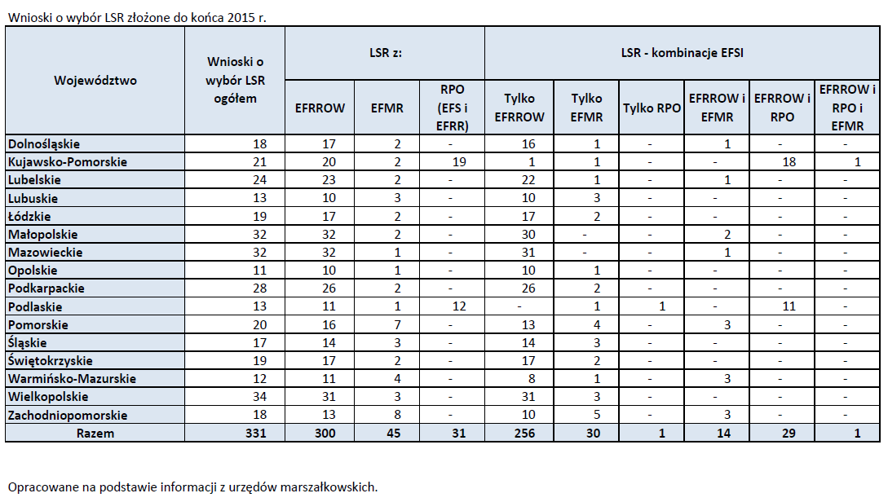
Wnioski o wybór LSR

Slide 3
Wnioski 1/3
W 9 województwach RLKS w formule bezpośredniej co najmniej 2-funduszowej (EFRROW i EFRM)
W sumie 44 LSR wielofunduszowe na 331 czyli ok. 14%
Pozostałe województwa – tylko odrębne LSR rolne i rybackie

Slide 4
Wnioski 2/3
Powstała wspólna podstawa prawna –ustawa o RLKS
Wspólne zasady konkursu (regulamin i formularze a także struktura LSR)
Wspólne kryteria wyboru
Jeden kontrakt dla wielofunduszowych LSR, jednolite zasady ewaluacji LSR
Wspólne zasady oceny realizacji LSR w 2019 i 2021

Slide 5
Wnioski 3/3
Wytyczne w zakresie realizacji operacji do wykorzystania przez inne fundusze
Metodologia wyznaczania stawek ryczałtowych w ramach kosztów bieżących pozwoliła na wyznaczenie funduszu wiodącego i może mieć zastosowanie do innych funduszy

Slide 6
Harmonogram
Zakończenie wyboru LSR najpóźniej 2 lata od dnia akceptacji umowy partnerstwa tj. 23 maja 2016 r.
Dodatkowe LSR mogą być wybrane najpóźniej do 31 grudnia 2017 r.

